Slide 1
NfN Norwegian Facility Management Network
Sak 4-26 Styrets årsberetning for driftsåret 2025 NfN Årsmøte 2026, 9. - 13 mars 2026

Slide 2

Innhold
Om NfN
Styret
Administrasjonen
Valgkomité og revisor
Medlemsaktiviteter 2025
NfN sykehus
NfNs Programkomiteer i 2025
Oppdateringer i NfNs programkomiteer 2025
Økonomi
Vedlegg: Medlemsaktiviteter fordelt på nettverk

Slide 3
NfN – Norges største nettverk for Facility Management
NfN har vært en aktiv aktør innenfor fagområdet Facility Management siden 1992, og har i alle årene fra da, vært en sentral bidragsyter for å dele og utvikle kompetanser og erfaring innen FM.
Den faglige bredden av medlemsbedrifter, sikrer samtidig en mer forståelig og forutsigbar utvikling og konkurranse i bransjen. I dag samler NfN 64 medlemsbedrifter. Alle disse er viktige aktører innenfor FM-bransjen.
NfN har ved utgangen av 2025 64 betalende bedriftsmedlemmer med aktivt medlemskap. Dette er en nedgang på tre medlemsbedrifter siden utgangen av 2024.
VISJON NfN skal være den fremste arenaen for beste praksiser innen FM i Norge
STRATEGISKE SATSINGSOMRÅDER Forvaltning og bruk av bygg og eiendom Bruk av ny teknologi Premissgiverfunksjonen ved anskaffelse, ledelse og oppfølging av leverandører
SENTRALE LÆRINGSARENAER Interne, faglige nettverk Medlemsinformasjon Samarbeidsarenaer med nasjonale og internasjonale aktører

Slide 4

Styret
Styret har gjennomført fem ordinære styremøter i 2025.
Det er gjennomført flere diskusjons-, arbeids- og saksforberedende møter mellom involverte medlemmer og administrasjonen. Oppfølgingssaker fra Årsmøtet 2024, og alternative utviklingssaker for nettverket, har preget styrets arbeid og fokus. Driftsåret 2025 har vært preget av ordinær virksomhet.
Styret har hatt og har fokus på hvordan nettverket kan skape interesse for og bidra med innspill og kompetanse innenfor FM-faget, til de enkelte medlemmene. Hjemmesiden og nettverksmøter vil fortsatt være bærebjelkene og suksessfaktorene for å lykkes her. Oppslutning og tilbakemeldinger på begge disse områdene har vært gode, og til dels stigende, også gjennom driftsåret 2025.
Styret er opptatt av videreutvikling av nettverket og følger opp dette, tett sammen med administrasjonen.
Trond A. Smogeli
Styrets leder
(Sykehuset i Østfold)
Trude L. Harneshaug
Styrets nestleder
(If Norge)
Anders K. Oswald
Styremedlem
(Telenor Real Estate AS)
Margrethe Schilbred
Styremedlem
(Sodexo)
Merethe Dertz McKeighen
Styremedlem
(Nordea Bank)
Tord Ekeland
Styremedlem
(Aker Solutions)

Slide 5

Administrasjonen
Nora Kvernberg
Administrativ leder
(Multiconsult)
Torstein Husø
Ansvarlig faggruppe medlemsadministrasjon
(Multiconsult)
Administrasjonen har gjennom driftsåret 2025 hatt hovedfokus på realisering av NfNs overordnede strategi.
NfN er fortsatt basert på aktive bidrag fra medlemsbedriftene for gjennomføring av møter, og ikke minst for å dele kompetanse og erfaringer. Dette materialiseres også i driftsåret 2025.
Administrasjonen bidrar med forberedelser og fremstilling av saker for styret og årsmøtet, planlegger og deltar i programarbeid i nettverkene og forestår annen administrativ virksomhet.
Høsten 2025 gjennomførte administrasjonen i samarbeid med styret, en medlemsundersøkelse blant alle medlemmer i nettverket. Undersøkelsen ga nyttig og positive tilbakemeldinger og innspill.

Slide 6

Valgkomité og revisor
Årsmøtet velger hvert år en valgkomite som skal bestå av tre personer.
Valgkomiteen arbeider selvstendig, på oppdrag fra Årsmøtet og skal på uavhengig grunnlag, innstille kandidater til nettverkets Styre.
Valgkomiteen i NfN for 2025/2026:
Alain Clerambault
Norges Bank
Cathrine von Krogh
Arbeids- og velferdsdirektoratet
Kirsten Faye Jordan
KFJ Consulting
Årsmøtet velger hvert år, revisor for å revidere nettverkets regnskap for den kommende regnskapsperioden.
Revisor i NfN for 2025:
Tor Smith Salvesen
Akershus Universitetssykehus HF

Slide 7
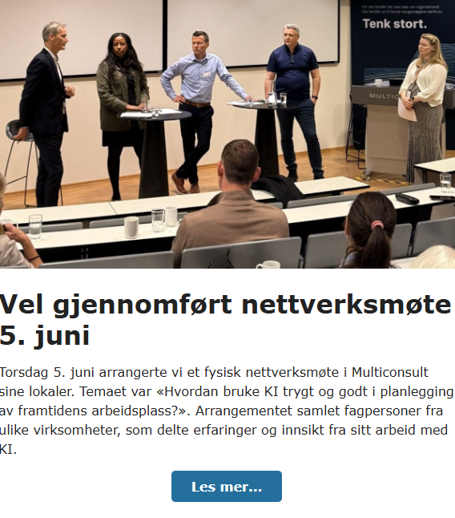

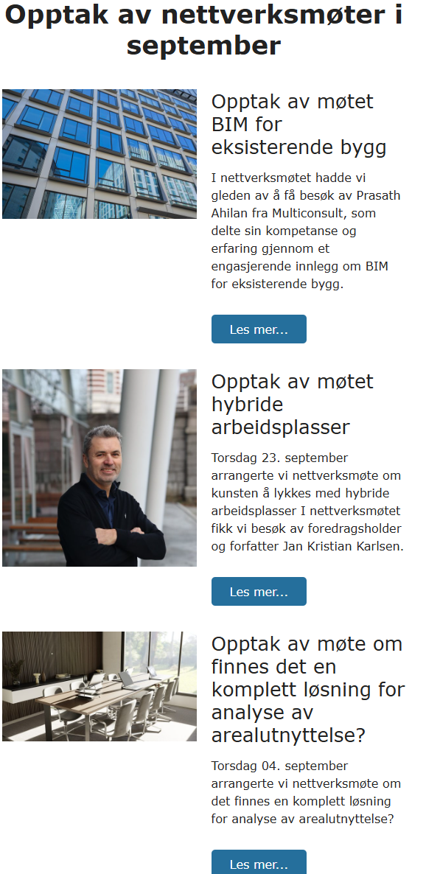

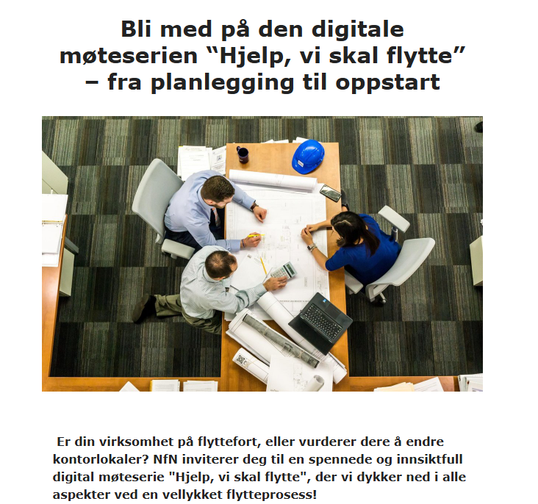

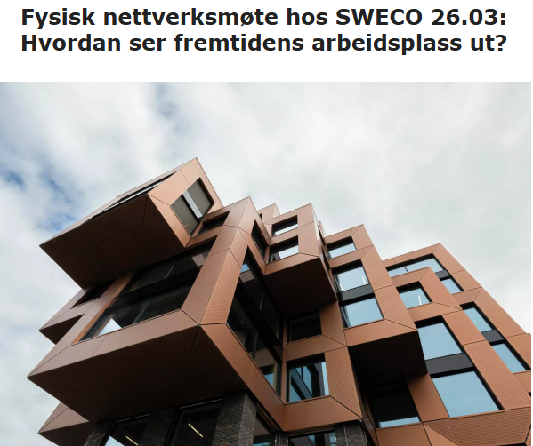
Nettverksmøtene i 2025
Nettverksmøtene og faglige aktiviteter har vært kjernen i NfNs virksomhet.
De fleste nettverksmøtene er digitale. Opptak av de digitale nettverksmøtene legges ut på hjemmesiden, og bruken av disse øker.
Det arrangeres også fysiske møter, som gir gode muligheter for relasjonsbygging.
Det har i 2025 vært avholdt 25 nettverksmøter, hvorav 21 digitale og 4 fysiske.
Interessen for faglige nettverksmøter i 2025 har vært relativt stor, med omtrent 39 deltakere per møte.
Emnevalget er basert på forslag fra medlemmene og mange av medlemsbedriftene har bidratt sterkt i programkomitéene med planlegging og gjennomføring av nettverksmøtene.
NfN Sykehus har egne faggruppemøter samt et benchmarking- og benchlearning-program, som suppleres med øvrige nettverksmøter.

Slide 8

NfN Sykehus – Faggrupper i 2025
NfN Sykehus er et nettverk i NfN og arbeider strukturert og målrettet med fag, nøkkeltallsrapportering og benchmarking. NfN Sykehus hadde følgende Faggrupper i 2025:
FM-ledelse
Forvaltning og utvikling
Drift og vedlikehold
Energi
Renhold
Kontortjenester
Mat og drikke
Tekstiler
Portørtjenester
Kundesenter
Controller
Logistikk

Slide 9
NfNs Programkomiteer i 2025
Workplace management:
Hanne Nesteby, Norges Bank
Hege Resvoll Skaug, Nordea Bank
Tord Ekeland, Aker Solutions
Vivi-Ann Conradi, Visma (fra mai)
Kenneth Bull, DNB (fra oktober)
Svein Ronald Kristiansen, BI (fra oktober)
Cecilie Jordheim Bjørgås, ISS
Bespisning:
Stephan Härdi, DNB
Gunnar Kvamme, St. Olavs hospital
Tove Zapffe og June Johannesen, DSS
Elin Vestre, Gjensidige Forsikring ASA
Grete Kristiansen, Norges Bank
Anne-Marie Husted Knudsgaard, Telenor
DV og Energiledelse:
Anders Oswald, Telenor Real Estate
Jørn Austbø, Skatteetaten
Jan Lervik, Sykehuset Østfold
Kari Blumer, Coor
Erik Braun, NHO Eiendom
Bjørn Arve Gunnes, If
Proptech/FM-systemer:
Trude L. Harneshaug, If
Kenneth Bull, DNB
Vegar Sandstrak, Sodexo,
Svein Ronald Kristiansen, BI
Jørn Austbø, Skatteetaten
Victoria Einarsen Westvik, Planon Software
Bjørn Henning Hammer, St. Olavs hospital
Renhold:
Liv Hiis Bergh, DSS
Lise Haugen Slorby, Arbeids- og velferdsdirektoratet
Monika Gransborg Hovi, Politiets Fellestjenester (frem til oktober)
Nicoleta Ionica Arnestad, Politiets Fellestjenester (fra oktober)
Asbjørg Torpe, Coor
Anastasia Gavrilyuk, If
Beate Voetman, Akershus universitetssykehus

Slide 10
Oppdateringer i NfNs programkomiteer 2025
I oktober 2025 ble programkomiteen Proptech/FM-systemer oppløst.
Flere av medlemmene deltok videre i andre programkomiteer i NfN.
Årsaken for oppløsningen av programkomiteen Proptech/FM systemer er at gruppens fokus allerede er ivaretatt i de øvrige programkomiteene.

Slide 11

Økonomisk status
Inntektene i NfN er årskontingenten, innbetalt av nettverkets medlemmer. NfN-nettverket drives fortsatt etter en «dugnadsbasert» selvkost-modell, med målsetting om å holde kostnadene lavest mulig. Nettverksmøter og andre møter ble i driftsåret 2025, gjennomført i hovedsak som digitale møter. Alle møter, også de fysiske møtene, ble gjennomført med støtte fra medlemsbedriftene, uten kostnader for deltakerne på møtene.
Budsjettet for inneværende driftsperiode ble besluttet på Årsmøtet 2025. Økonomien har vært styrt etter dette og innenfor en nøktern drift, for å sikre nødvendige midler til framtidig utvikling og nødvendige investeringer.
Alle kostnader knyttet til nettverkets daglige drift og utvikling, er basert på avtaler. Styrets medlemmer er ikke lønnet. Styrets innsats og innsatsen fra valgkomite, revisor og dels også administrasjonen, preges av frivillighet og «subsidierte» satser.
Driften gjennom inneværende periode viser en inntekt på 50 415 kr mindre enn budsjettert, men et regnskap med overskudd på ca. 74 710 kr.
Nettverkets økonomi anses som akseptabel, hensyntatt egenkapitalen.
Se forøvrig egen behandling av regnskapet for 2025 i Sak 5.26 Regnskap 2025, på Årsmøtet 2026.

Slide 12
Vedlegg
Medlemsaktiviteter fordelt på nettverk

Slide 13
NfN nettverket for Workplace Management
Dato | Tema | Bidragsytere | Møteform | Deltakere
17.03 | Hvordan kan din organisasjon få et fortrinn i et stadig mer dynamisk arbeidsliv og konkurransepreget arbeidsmarked? | EY | Fysisk | 33
26.03 | Hvordan ser fremtidens kontorbygg ut? | SWECO | Fysisk | 50
05.06 | Hvordan bruke KI trygt og godt I planleggingen av fremtidens arbeidsplass? | Multiconsult, DNB, Cloudway, Empire AI | Fysisk | 43
23.09 | Kunsten å lykkes med hybride arbeidsplasser | Jan Kristian Karlsen | Digital | 33
13.11 | De strategiske vurderingene i starten av en flytteprosess, og visjonen for fremtidens kontor Hjelp vi skal flytte, møteserie | Malling | Digital | 62
20.11 | Datafangst, eierskap og innsikt I data som nøkkelen til smarte flyttebeslutninger Hjelp vi skal flytte, møteserie | Malling | Digital | 49
04.12 | Beslutningsprosessen ved valg av nytt kontor og lokasjon Hjelp vi skal flytte, møteserie | BDO | Digital | 25
11.12 | Avvikling av dagens kontor og oppstart I nytt kontor Hjelp vi skal flytte, møteserie | KPMG | Digital | 27

Slide 14
NfN nettverket for Renhold
Dato | Tema | Bidragsytere | Møteform | Deltakere
04.03 | Arkitektoniske grep for drift/renhold Møteserie om renhold | Link arkitektur | Digital | 44
08.04 | Involvering av renhold i byggeprosjekter Møteserie om renhold | Vestre Viken | Digital | 28
06.05 | Hvordan ivaretas renhold i planleggingen av nybygg Møteserie om renhold | Arbeidstilsynet | Digital | 22
28.08 | Tepper I næringsbygg Møteserie om spesialrenhold | Møbel og Teppeservice | Digital | 28

Slide 15
NfN nettverket for Bespisning
Dato | Tema | Bidragsytere | Møteform | Deltakere
08.05 | Bærekraft fra jord til bord | Tine | Digital | 28
17.09 | Fremtidens muligheter | Foodback, Nortura, EY, DNB | Fysisk | 55

Slide 16
NfN nettverket for Drift, Vedlikehold og Energiledelse
Dato | Tema | Bidragsytere | Møteform | Deltakere
28.01 | Ombruk og gjenbruk | Loopfront, Iark | Digital | 67
24.04 | LoRaWAN | Swegon, Divako, Eidsiva | Digital | 14
29.04 | Støtteprogrammer | Enova | Digital | 7
12.05 | Vannbehandling | Kompa | Digital | 29
30.09 | BIM for eksisterende bygg | Multiconsult | Digital | 45
18.11 | EPC kontrakter og energitiltak på Ullevål sykehus | Oslo universitets sykehus | Digital | 23
26.11 | Energimerkeordningen | Enova | Digital | 41

Slide 17
NfN nettverket for Proptech og FM-systemer
Dato | Tema | Bidragsytere | Møteform | Deltakere
20.05 | Virtuell eiendomsforvaltning | DNB, Visual 360 | Digital | 43
23.05 | Finnes det en komplett løsning for analyse av arealutnyttelse? | Haltian, IF, Stavanger universitetssykehus | Fysisk | 49

Slide 18
NfN nettverket for arbeidsmiljø og -arbeidshelse
Dato | Tema | Bidragsytere | Møteform | Deltakere
14.05 | Arbeidsmiljøtilstanden i Norge | STAMI | Digital | 41
14.10 | Gjennomgang av If Nordisk Helserapport 2025 | If | Digital | 62

